Slide 1

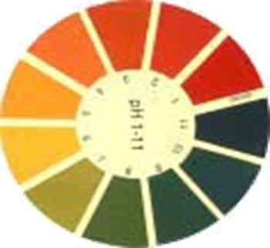
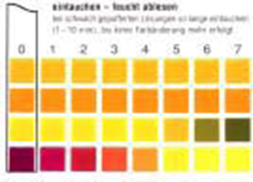

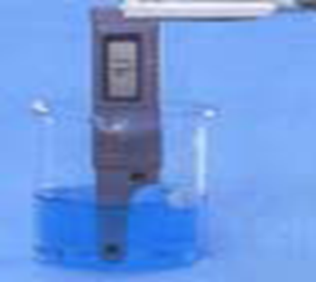

Slide 2
Ada 3 teori asam basa :
Teori asam basa Arhennius
2. Teori asam basa Bronsted-Lowry
3. Teori asam basa Lewis
( kita bahas hari ini )

Slide 3
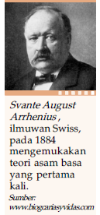
TEORI ASAM BASA
Teori Arrhenius :
Asam adalah senyawa yang melepaskan H⁺ dalam air. Contoh :
HCl ----- H⁺ + Cl⁻
HNO₃ ----- H⁺ + NO₃⁻
Basa adalah senyawa yang melepaskan OH⁻ dalam air
Contoh :
NaOH ----- Na⁺ + OH⁻
NH₄OH ----- NH₄⁺ + OH⁻
Kelemahan : hanya berlaku untuk larutan dalam air saja.

Slide 4
TEORI BRONSTED - LOWRY
DEFINISI LEBIH : LUAS DARIPADA ARRHENIUS
ASAM : PENDONOR PROTON
BASA : ASEPTOR PROTON
TIDAK HANYA BERLAKU UNTUK LARUTAN, TAPI BISA UNTUK MOLEKUL, ION, DAN GAS

Slide 5
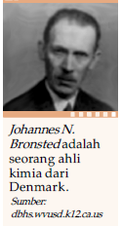
TEORI ASAM BASA
Teori Bronsted - Lowry
Asam : senyawa yg dapat memberikan
proton ( H⁺ ) / donor proton.
Basa: senyawa yg dapat menerima
proton (H⁺) / akseptor proton.
Reaksi tanpa Pelarut Air
HCl_{(g)} + NH_{3(g)} → NH₄⁺ + Cl⁻ → NH₄Cl_{(s)}
Asam Basa
Reaksi dengan Pelarut Air
HCl_{(g)} + H₂O_{(aq)} → H₃O⁺_{(aq)} + Cl⁻_{(aq)}
Asam Basa
NH₄OH_{(g)} + H₂O_{(aq)} →NH₄OH₂⁺_{(aq)} + OH⁻_{(aq)}
Basa Asam
Air dapat bersifat asam atau basa → Amfoter

Slide 6
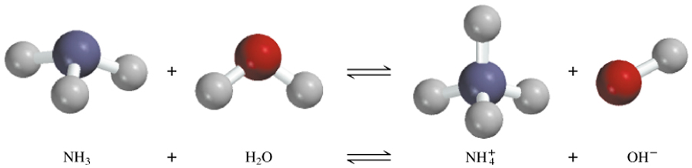
Asam Brønsted : pendonor proton (ion H⁺)
Basa Brønsted-Lowry : aseptor proton (ion H⁺)
Asam terkonjugasi
Basa terkonjugasi
basa
asam

Slide 7
ASAM – BASA MODEL LEWIS
TEORI LEWIS LEBIH UMUM DARIPADA TEORI ARRHENIUS DAN BROSTED-LOWRY
ASAM LEWIS ADALAH SENYAWA ASEPTOR PASANGAN ELEKTRON DARI ATOM LAIN UNTUK MEMBENTUK IKATAN BARU
BASA LEWIS ADALAH SENYAWA PENDONOR PASANGAN ELEKTRON UNTUK MEMBENTUK IKATAN BARU

Slide 8
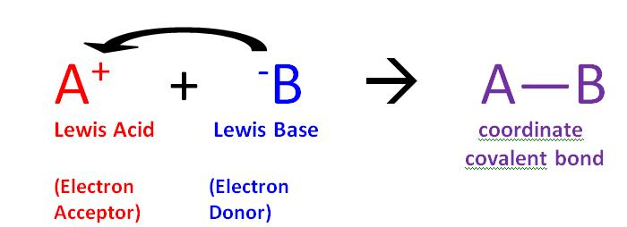
Asam dan Basa Lewis
Ikatan kimia baru dibentuk dengan menggunakan pasangan elektron dari basa Lewis.
Ikatan kimia yg terbentuk : ikatan kovalen koordinasi
Contoh : Pembentukan ion hidronium (H₃O⁺) dari H₂O + H⁺

Slide 9
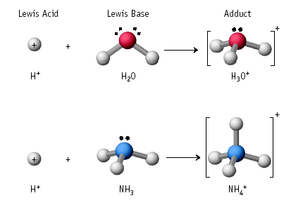
Reaksi Asam/Basa Lewis

Slide 10
BERBAGAI CONTOH ASAM-BASA LEWIS
H⁺ + OH⁻ H₂O
asam basa
H⁺ + H₂O H₃O⁺
asam basa
H⁺ + NH₃ NH₄⁺
asam basa
H⁺ + CN⁻ HCN
asam basa

Slide 11
HUBUNGAN ASAM DAN BASA LEWIS DALAM BIOLOGI
Hemoglobin : heme dan globin
Heme : interaksi antara O₂ dengan CO
Fe dalam Hb sebagai asam Lewis
O₂ dan CO sebagai basa Lewis.
Kompleks Heme

Slide 12
Beberapa keunggulan asam basa Lewis yaitu sebagai berikut :
Dapat menjelaskan sifat asam, basa dalam pelarut lain atau pun tidak mempunyai pelarut.
Teori asam basa Lewis dapat menjelaskan sifat asam basa molekul atau ion yang mempunyai pasangan elektron bebas atau yang dapat menerima pasangan elektron bebas. Contohnya pada pembentukan senyawa komplek.
Dapat menerangkan sifat basa dari zat-zat organic seperti DNA dan RNA yang mengandung atom nitrogen yang memiliki pasangan elektron bebas.

Slide 13
Teori Lewis ……
Ada beberapa reaksi yang tidak dapat dijelaskan dengan kedua teori sebelumnya, misalnya reaksi :
TEORI ASAM BASA
NH₃ + BF₃ ------- H₃N – BF₃
H F H F
H - N : + B - F H – N : B - F
H F H F
Asam : Senyawa yang dapat
menerima pasangan elektron → BF₃
Basa : Senyawa yang dapat memberikan pasangan elektron → NH₃

Slide 14
TIGA MODEL ASAM BASA
MODEL | ASAM | BASA
ARRHENIUS | H⁺ PRODUCER | OH⁻ PRODUCER
BRONSTED-LOWRY | H⁺ DONOR | H⁺ ACCEPTOR
LEWIS | ELECTRON-PAIR ACCEPTOR | ELECTRON-PAIR DONOR

Slide 15
Sekian dan terima kasih ya nak…..

